Slide 1



BTS SIO SLAM
Ibrahima Sory Diallo
Julien Vallée
Arnaud Raveloson
Franck Lin
Jeu snake en c

Slide 2

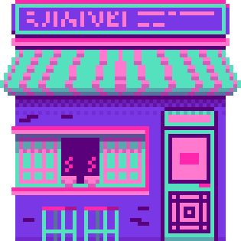


SOMMAIRE
INTRODUCTION
CHOIX TECHNOLOGIQUES
DESCRIPTION DU JEU SNAKE
PLANIFICATION DU PROJET
EQUIPE DE DEV
DEVELOPPEMENT DU JEU
BILAN

Slide 3
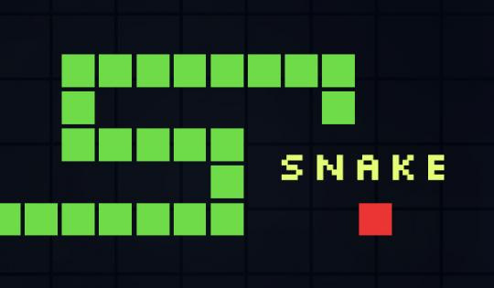
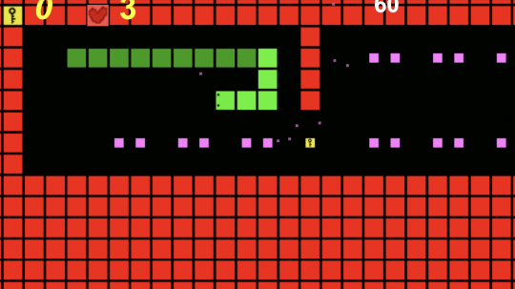
INTRODUCTION
Bonjour à tous,
Nous sommes ravi de vous présenter notre projet de développement du jeu Snake en langage C. nous avons travaillé sur ce jeu emblématique pour créer une expérience amusante et captivante.
Le jeu Snake, un classique intemporel, met en scène un serpent affamé à la recherche de pommes dans un espace clos. Notre objectif était de recréer fidèlement cette expérience tout en ajoutant des fonctionnalités intéressantes pour améliorer le gameplay.
Au cœur de notre développement se trouvent plusieurs éléments clés : la génération dynamique des pommes par groupe de trois, la croissance du serpent à chaque trio de pommes consommées, la sauvegarde et la reprise du jeu, ainsi que la gestion de deux vitesses pour offrir une expérience adaptée à différents niveaux de compétence.

Slide 4
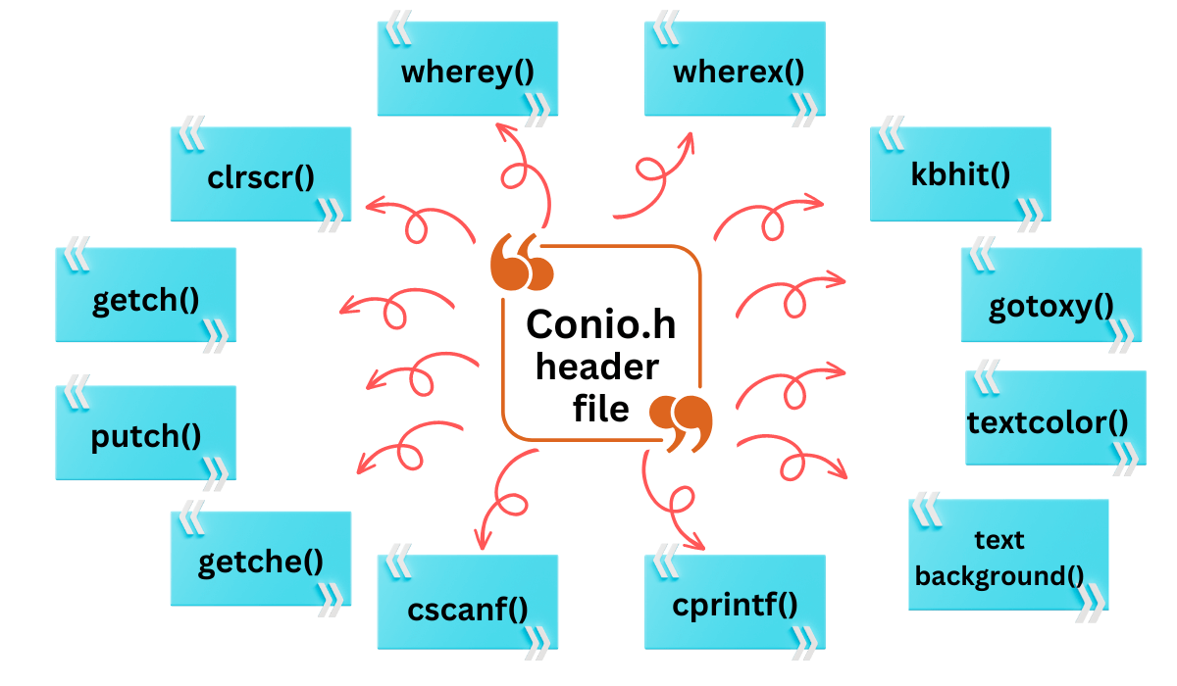
CHOIX BIBLIOTHEQUE
(CONIO.h)
#1
Simplicité : Conio.h offre une interface simple pour manipuler la console.
#2
Compatibilité : Compatible avec certains environnements de développement spécifiques.
#3
Rapidité : Facilite une mise en œuvre rapide des fonctionnalités dans la console.

Slide 5
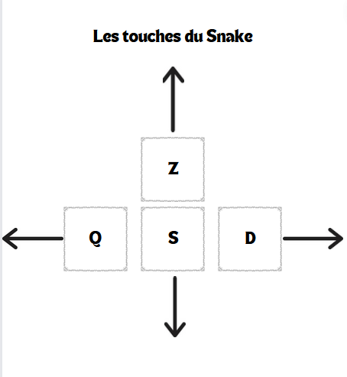
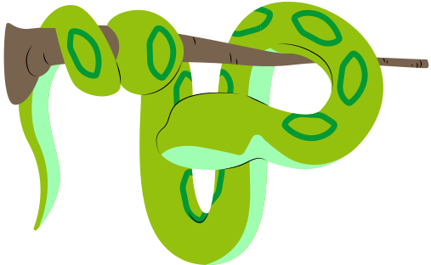

Description du Jeu Snake
Au cœur de notre développement se trouvent plusieurs éléments clés : la génération dynamique des pommes par groupe de trois, la croissance du serpent à chaque trio de pommes consommées, la sauvegarde et la reprise du jeu, ainsi que la gestion de deux vitesses pour offrir une expérience adaptée à différents niveaux de compétence.

Slide 6
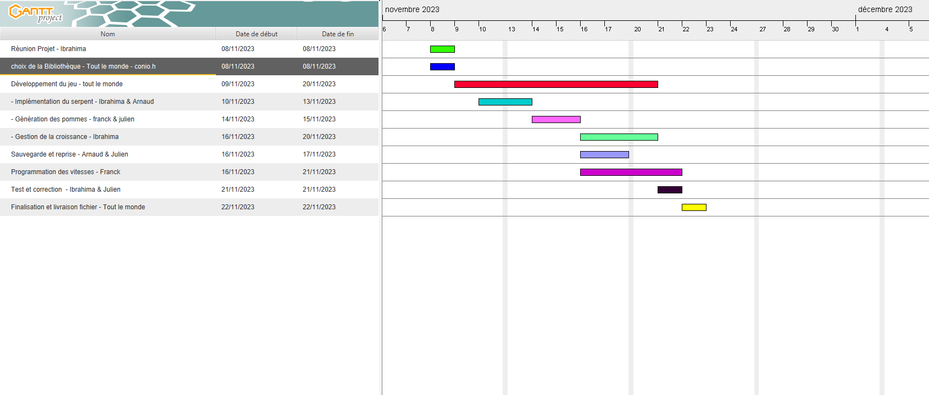

Planification du Projet
Ce projet de 15 jours a été une véritable aventure.

Slide 7
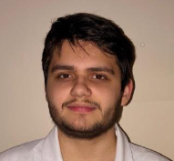

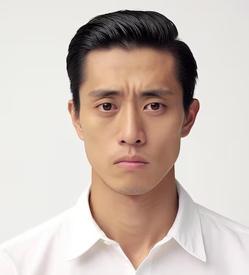
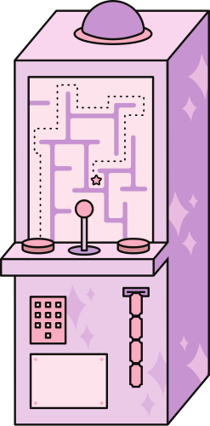
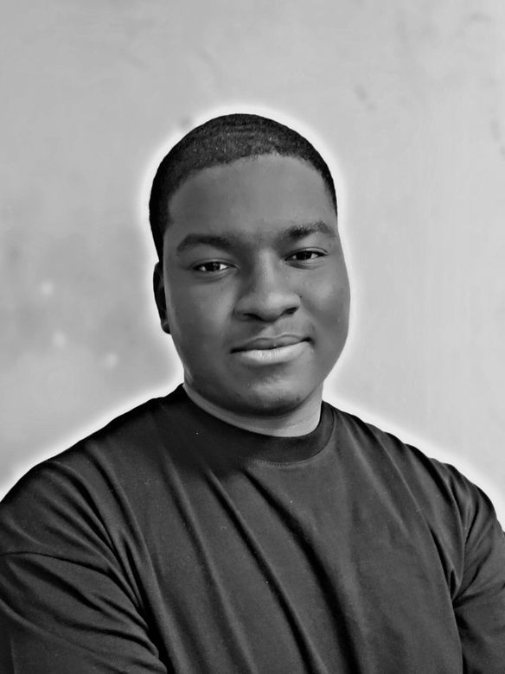
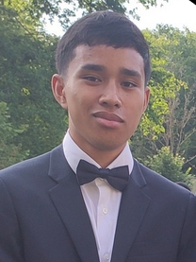
Équipe de Développement
Julien Vallée
DEV |STUDENT EFREI
Franck Lin
DEV |STUDENT EFREI
Ibrahima
Diallo
Arnaud Raveloson
DEV |STUDENT EFREI
DEV |STUDENT EFREI

Slide 8
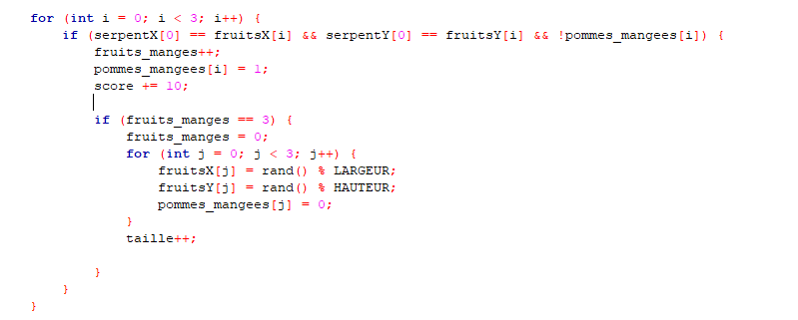
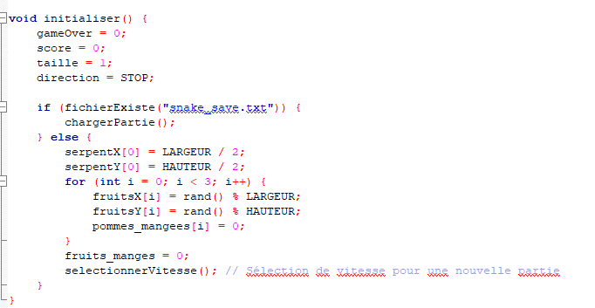
Génération des pommes et croissance du serpent
fonction deplacer ->
<- fonction initialiser

Slide 9
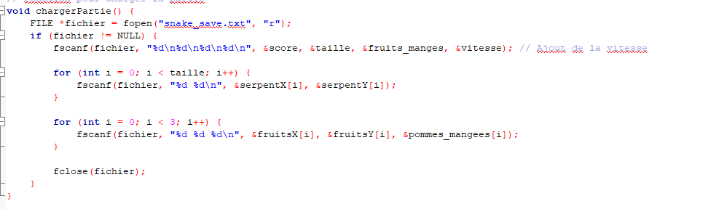

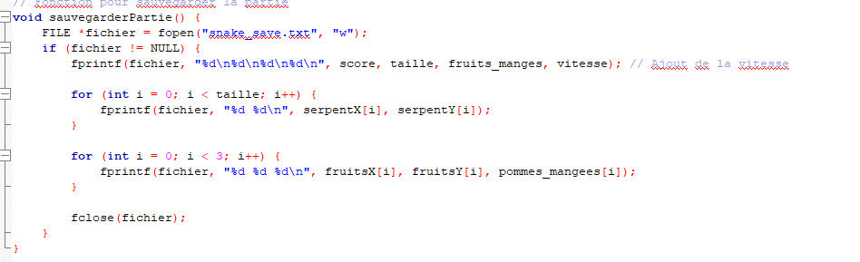

Sauvegarde et reprise du jeu
fonction chargerPartie ->
<- fonction sauvegardePartie

Slide 10
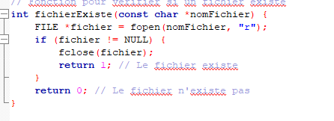
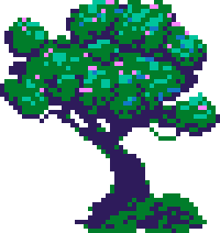


Sauvegarde et reprise du jeu
<- fonction fichierExiste

Slide 11

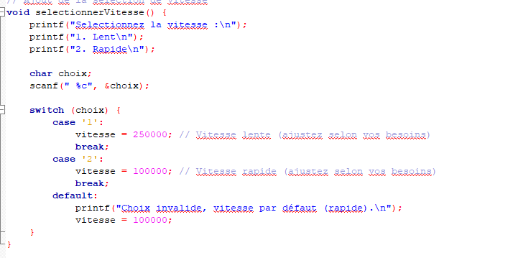



Programmation des vitesses
fonction selectionnerVitesse ->

Slide 12

BILAN DU PROJET
Connaissances Acquises :
Programmation en C :
Utilisation des structures de base du langage C : boucles, conditions, fonctions, etc.
Gestion des entrées/sorties (E/S) pour l'interaction avec l'utilisateur.
Manipulation de tableaux pour représenter les éléments du jeu (le serpent, les fruits).
Gestion de Fichiers :
Lecture et écriture de données dans des fichiers pour sauvegarder et charger une partie.
Utilisation des Bibliothèques Système :
Compréhension et utilisation des bibliothèques standard telles que <stdio.h>, <stdlib.h>, <string.h>, <conio.h>, etc.
Adaptation du code en fonction du système d'exploitation (utilisation de directives préprocesseur).
Interaction avec l'Environnement Système :
Utilisation de fonctionnalités spécifiques à Windows et à Linux pour la gestion du temps (pause dans le jeu).
Logique de Jeu :
Mise en place des règles du jeu (déplacement du serpent, génération des fruits, gestion des collisions, calcul du score).
Compréhension des mécanismes de jeu simples (croissance du serpent, collecte des fruits).

Slide 13



BILAN DU PROJET ( 2 )
Compétences Développées :
Structuration du Code :
Organisation du code en différentes parties et fonctions pour une meilleure lisibilité et maintenabilité.
Utilisation de fonctions pour séparer les différentes fonctionnalités du jeu.
Gestion de Projet :
Planification et exécution d'un projet de jeu relativement complexe, avec des fonctionnalités telles que sauvegarde/chargement de parties, gestion de l'état du jeu, etc.
Résolution de Problèmes :
Identification et résolution des problèmes courants dans le développement de jeux (gestion des mouvements, gestion des collisions).
Adaptabilité :
Adaptation du code en fonction des besoins spécifiques du projet (ajustement de la vitesse, interaction avec l'utilisateur).

Slide 14




BILAN DU PROJET ( 3 )
Axes d'Amélioration Possibles :
Optimisation du Code :
Recherche d'opportunités pour rendre le code plus efficace en termes de performances et de lisibilité.
Ajout de Fonctionnalités :
Enrichissement du jeu en ajoutant de nouvelles fonctionnalités (niveaux de difficulté, interface graphique, etc.).
Tests et Validation :
Intégration de tests pour assurer un comportement correct du jeu dans différentes situations.
Documentation :
Documentation du code pour faciliter la compréhension et la maintenance par d'autres développeurs.

Slide 15



BILAN DU PROJET ( 4 )
Collaboration et Gestion d'Équipe :
Répartition des Tâches :
Assignation de responsabilités spécifiques à chaque membre de l'équipe (si l'équipe est composée de plusieurs personnes) : gestion des mouvements du serpent, implémentation des fonctionnalités, tests, etc.
Communication :
Communication régulière pour partager les progrès, discuter des obstacles rencontrés et s'assurer que tout le monde est sur la même longueur d'onde.
Coordination :
Coordination des efforts pour intégrer efficacement les différentes parties du code développées par différents membres de l'équipe.
Gestion du Temps :
Planification collective pour établir des échéances, définir des jalons et s'assurer que le projet progresse de manière régulière.

